Slide 1


昆山丙晨机电设备有限公司
Kunshan Bingchen Electromechanical Equipment Co., Ltd 追求卓越服务品质 | 铸就一流服务企业

Slide 2

公司简介
公司简介、组织构架、企业文化、大事记等等
主营业务
目录
介绍公司产品、服务、市场等信息
content
项目现场
介绍公司技术、专利、认证、服务等优势资源
在线服务
介绍公司售后、联系方式、结束语等信息

Slide 3

公司简介
Company Profile
人力服务、整机安装服务、PLC技术服务等

Slide 4

昆山丙晨机电设备有限公司
Kunshan Bingchen Electromechanical Equipment Co., Ltd
昆山丙晨是一家专业技术型服务型的公司，自从成立以来，一直致力于为客户提供高质量、高标准的及服务。我们的客户覆盖汽车、半导体、3C消费电子、新能源等新兴的技术公司。我们的团队在机械、电气、软件等领域有着多年的项目实战经验.至今已经成功地为客户递交了多套的产线以及项目,我们最重要的优势是所有的项目都有专业专人对应，项目化的管理理念，同时借鉴国外合作伙伴先进的项目经验，技术型人才输送。。

Slide 5










企业概况
Company Profile
为了更好的服务，客户的需求，贴合市场的发展，我司储备了大量的，有国外项目经验的技术人员。 （工人都是有国内外，项目经验的、成熟工人，我司也有相应的处理经验）目前我们有实施经验的项目地，有欧洲地区，德国，匈牙利，英国，土耳其等。北美有，美国及墨西哥。亚洲有越南，印度，泰国，俄罗斯等。

Slide 6
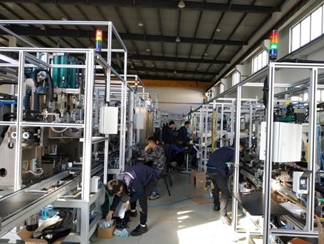
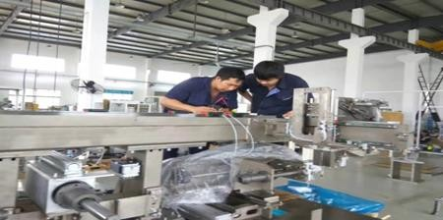
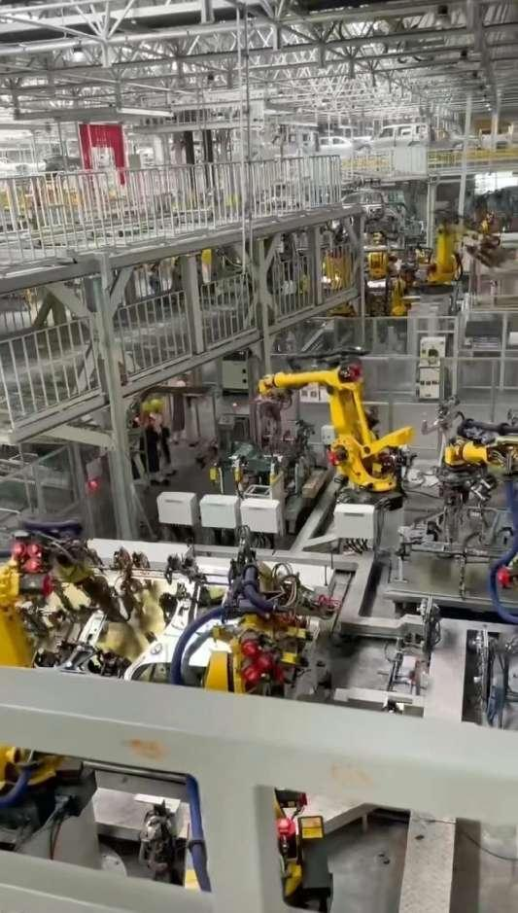
公司理念
Enterprise Culture
我们做的服务范围，项目现场的机电安装，桥架的架设，电缆的铺装，食品饮料类饮料类设备，自动化线体的拆装移机工作。
自动化智能线体或设备，厂内的组装，调试，现场的安装调试。
“服务仅有起点，没有终点；仅有不足，没有满足...”是我们毕生的梦想与追求!目标明确，坚定不移，天道酬勤，永续经营！是我们的经营目标，为广大客户提供高质量低成本的服务与客户共赢发展是我们的愿景，
面对发展日趋迅猛的新时代，智点人将持续锐意进取，持续拼搏创新，不断地追求卓越。用不懈的努力与创造开启智点臻至未来...

Slide 7
业务范围
Scope of business
3C电子|汽车制造|新能源锂电|光伏|半导体等等
目前我们对行业需求的应用以及整个行业前景的紧缺型人才前铺，对3C电子/汽车制造/新能源/半导体/光伏等布局以及培养，以满足客户需求。并做到客户第一、安全第一、服务第一、品质第一

Slide 8













项目介绍
Early Stage Of The Research
新能源合作企业
联赢激光、先惠科技、星云股份、先导智能、海目星激光等。
3C消费电子合作企业
科瑞恩、杰士德、博众、卓汇、赛腾等。
汽车行业合作企业
合肥巨一、上海昂华、上海天永等。
光伏行业
沃特维，罗伯特科等。
半导体行业
日月新等。

Slide 9
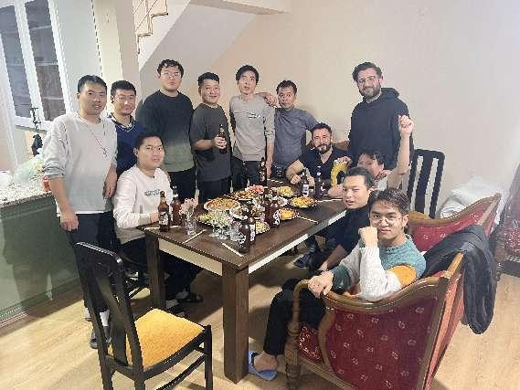
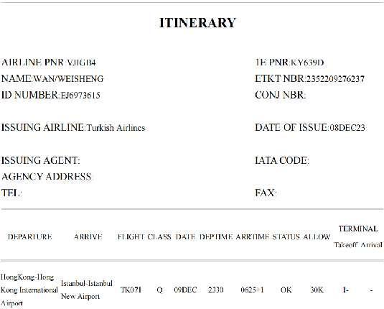
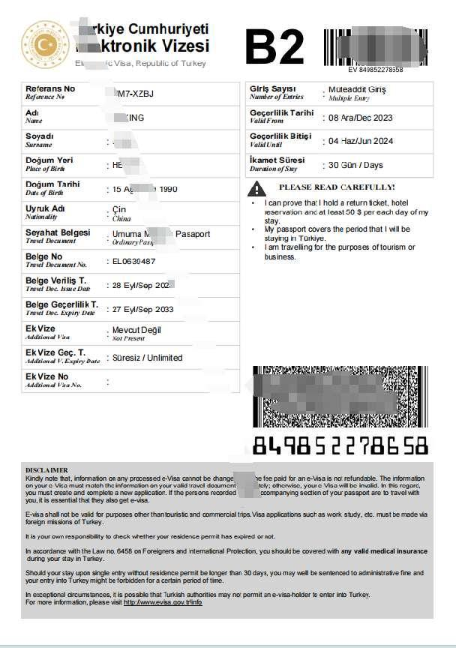
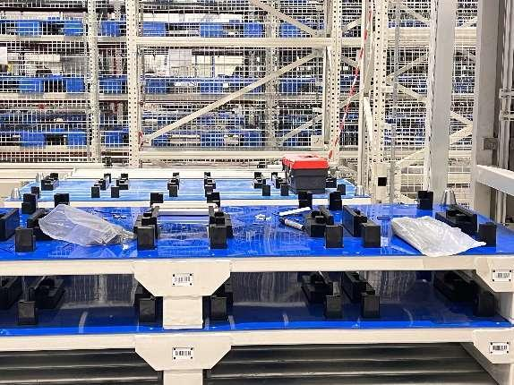
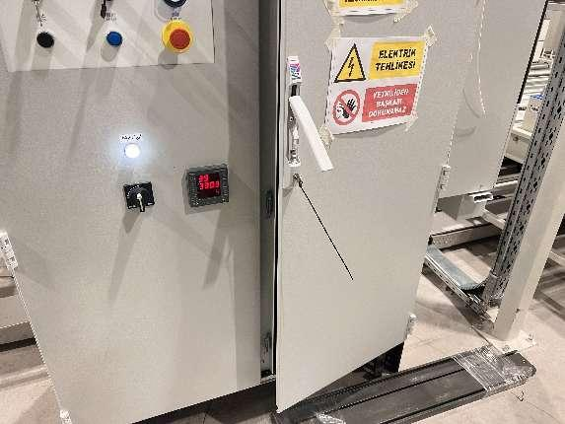
项目现场
Early Stage Of The Research
针对我们多客户的不同需求，我们对项目现场的把控，对客户质量的追求以及我们对各个行业的项目经验，让我们在同行业中更具竞争优势。
物流线|上下料线|非标线
土耳其项目现场

Slide 10
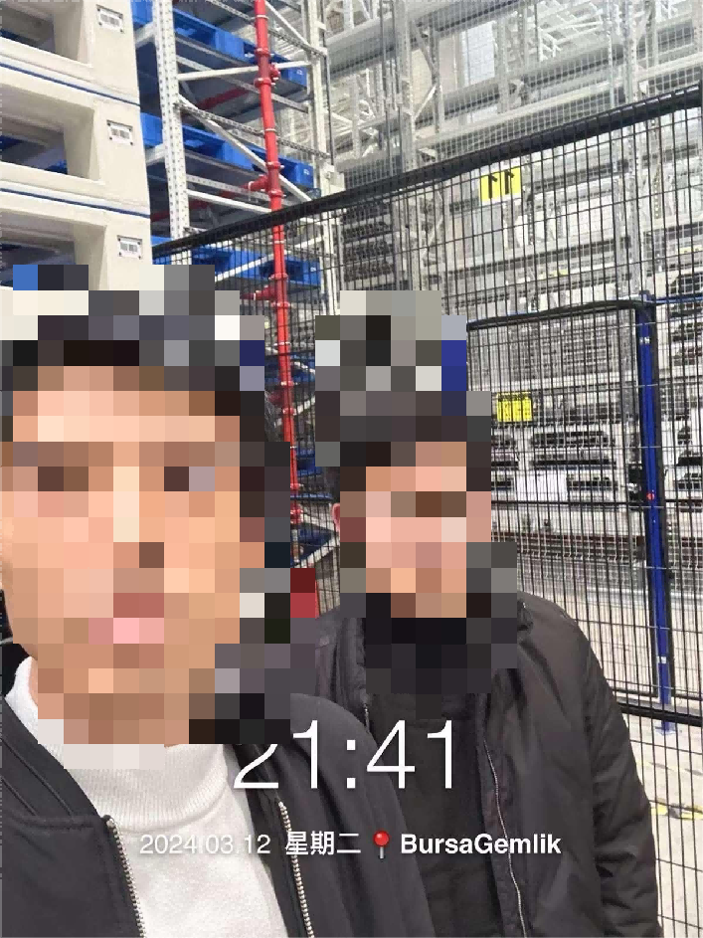
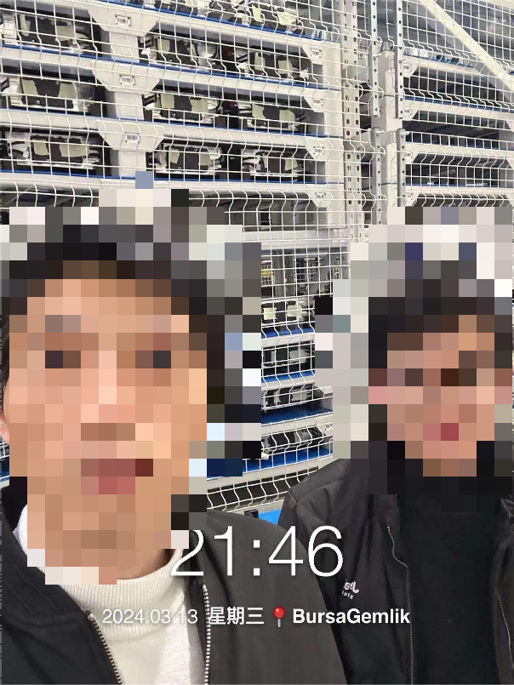
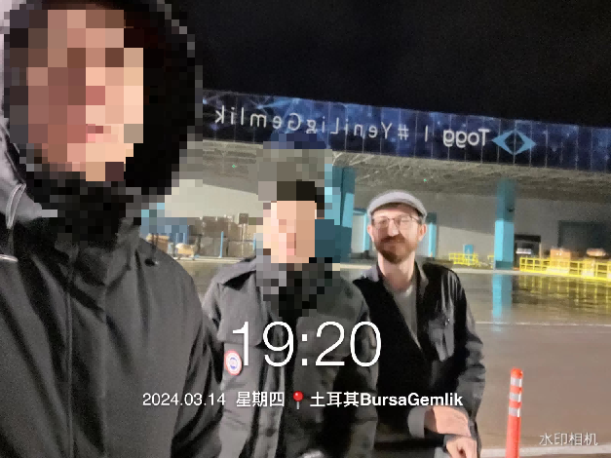
项目现场
土耳其项目打卡

Slide 11
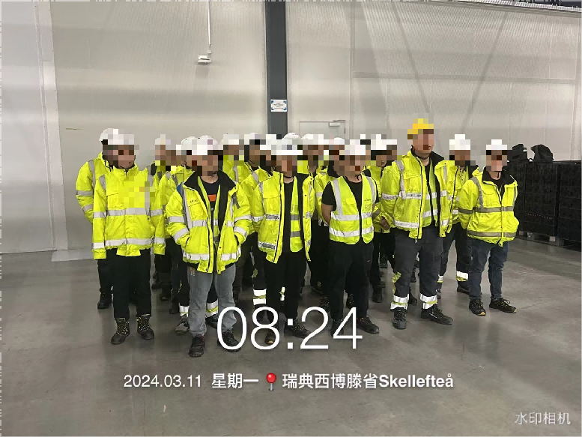
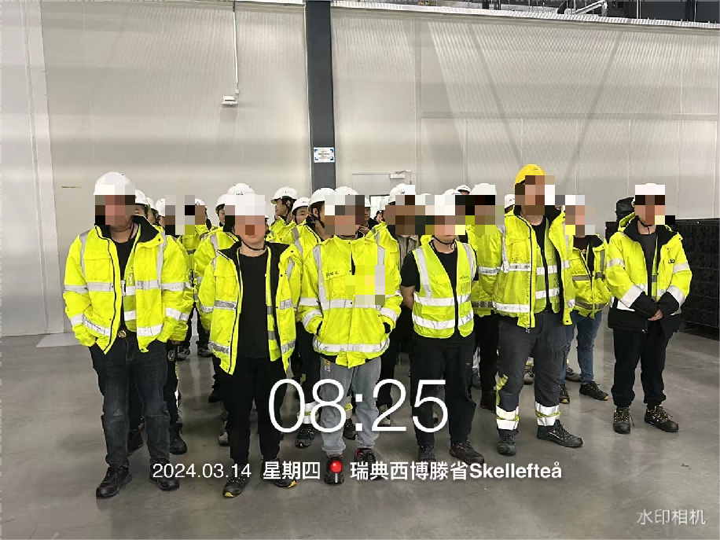
项目现场
国外项目案例——瑞典

Slide 12
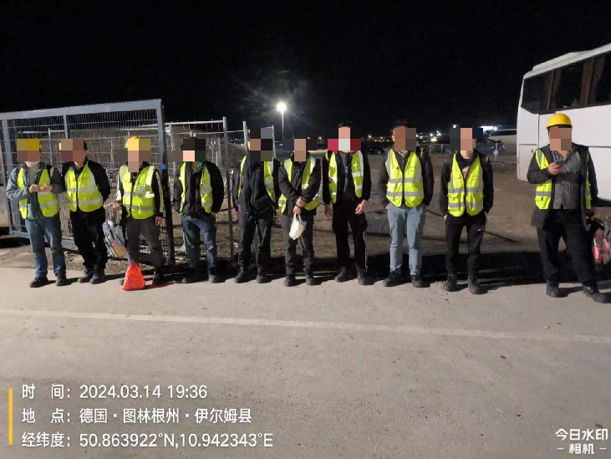
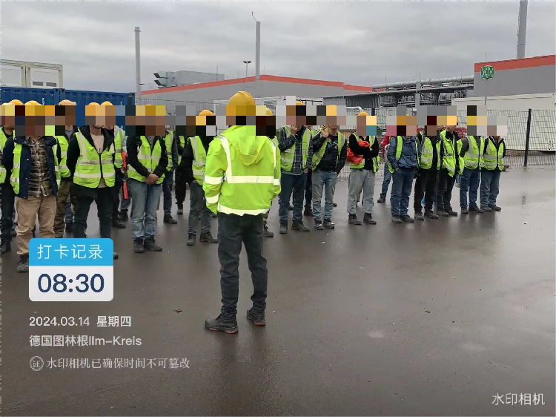
项目现场
国外项目——德国

Slide 13
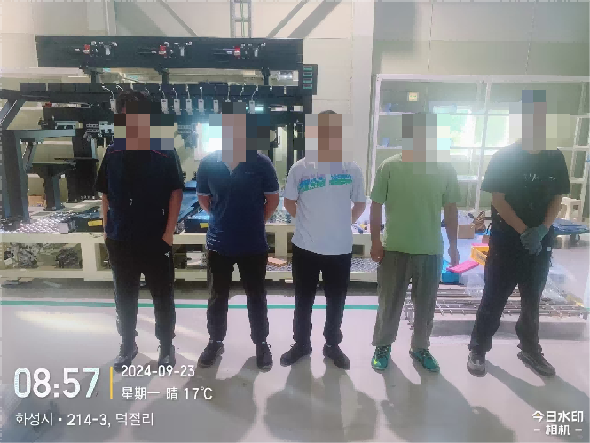
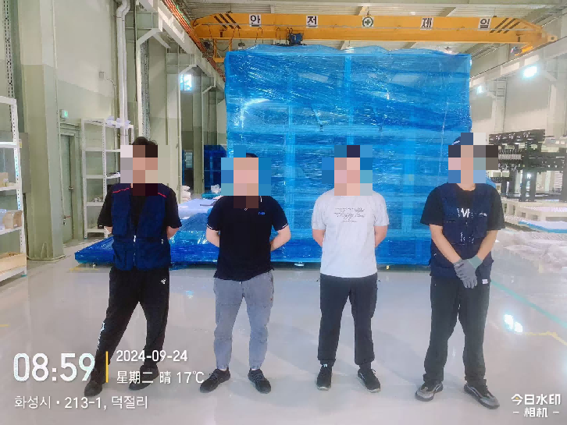
项目现场
国外项目现场——韩国

Slide 14
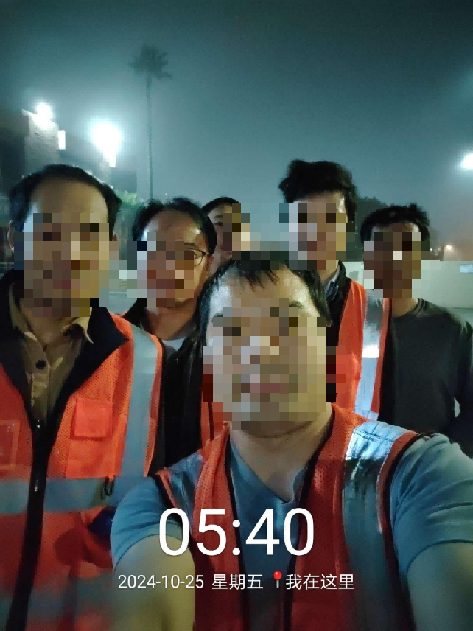
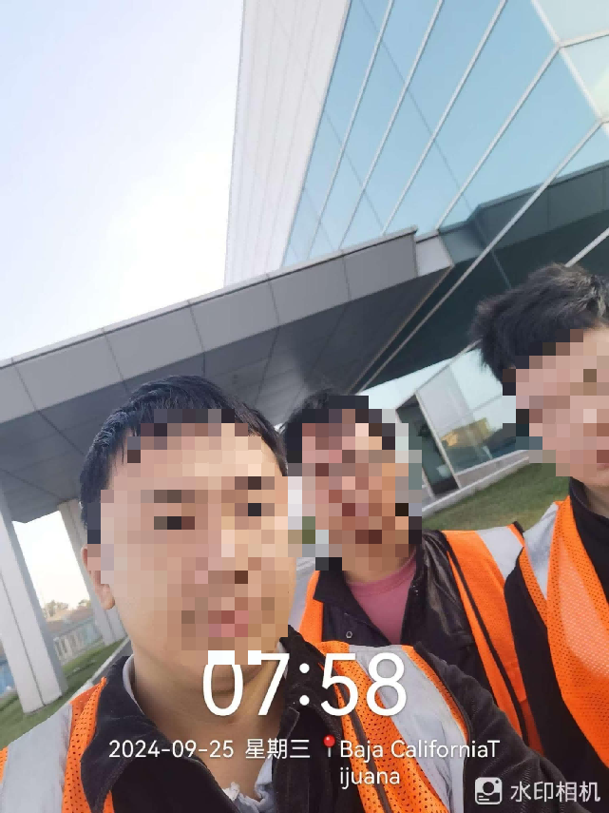
项目现场
国外项目现场——墨西哥

Slide 15
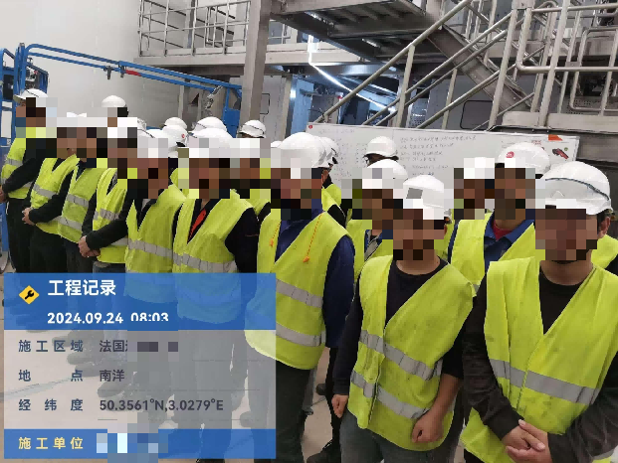
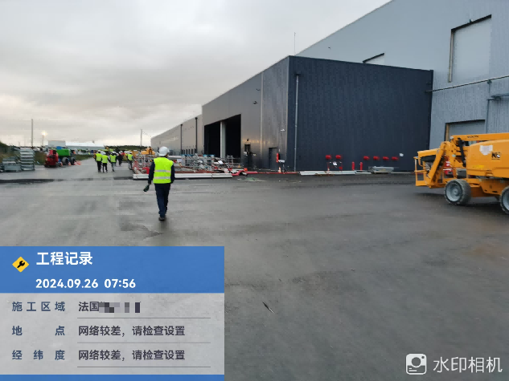
项目现场
国外项目现场——法国

Slide 16
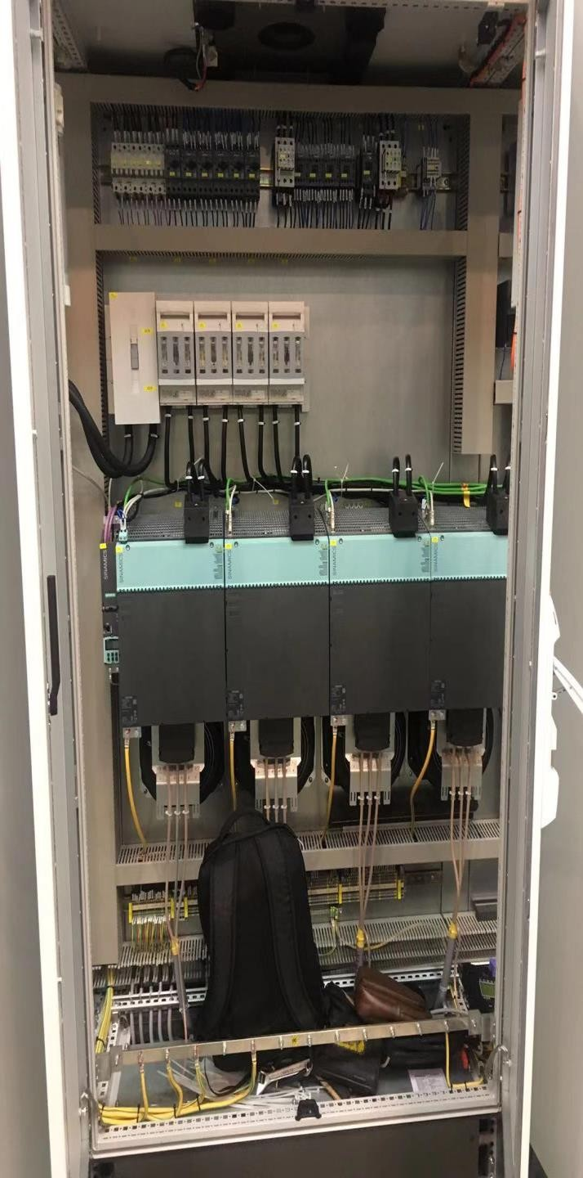
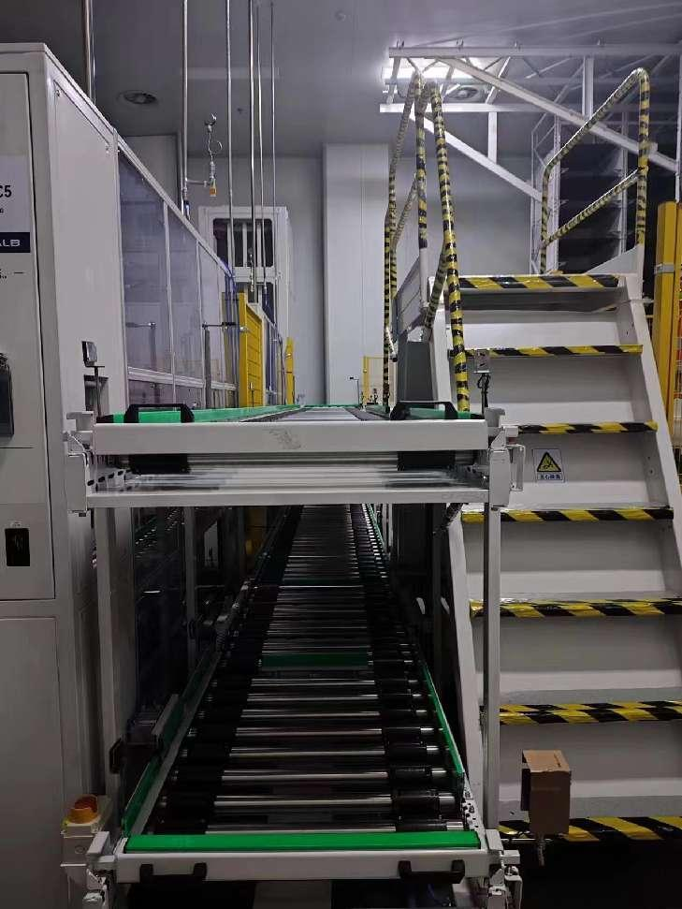
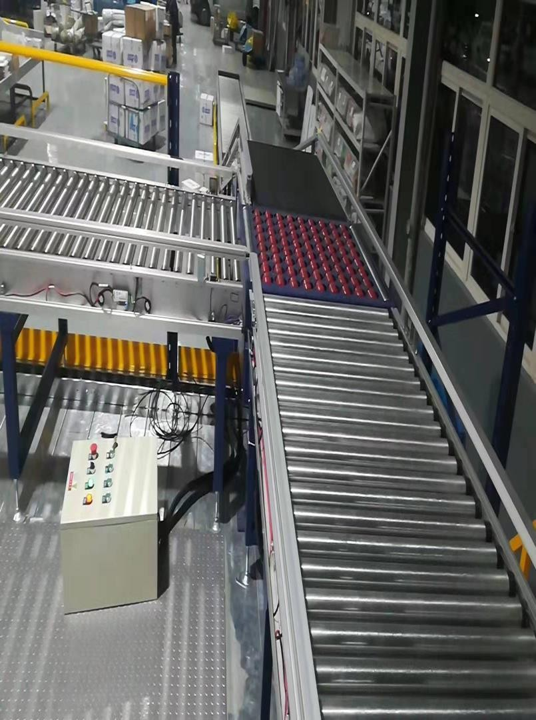
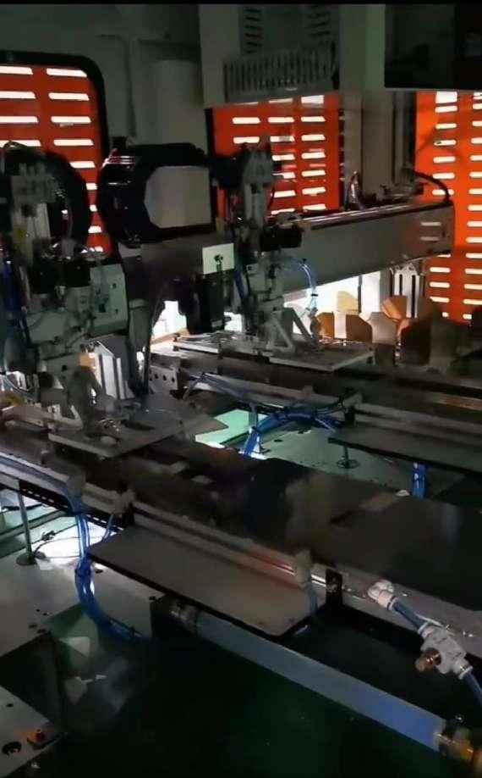
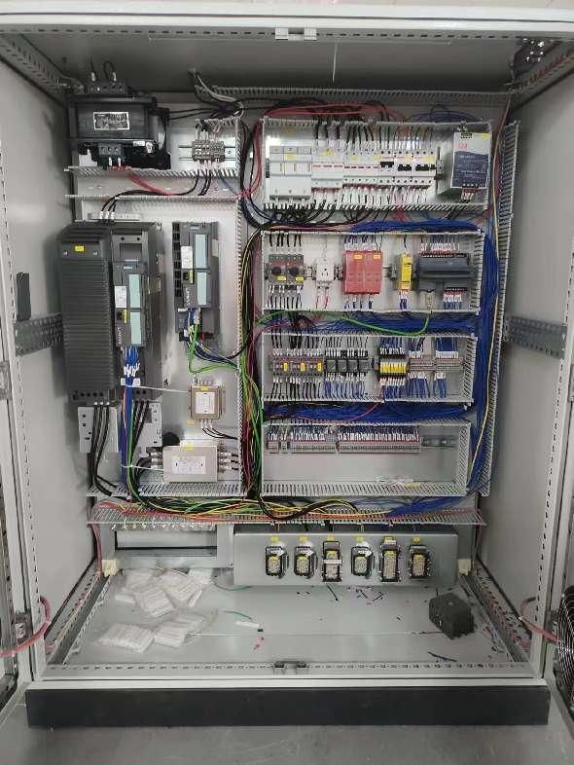
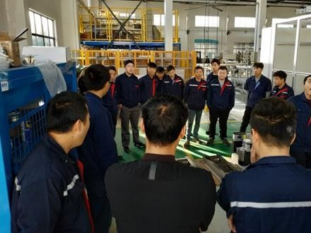
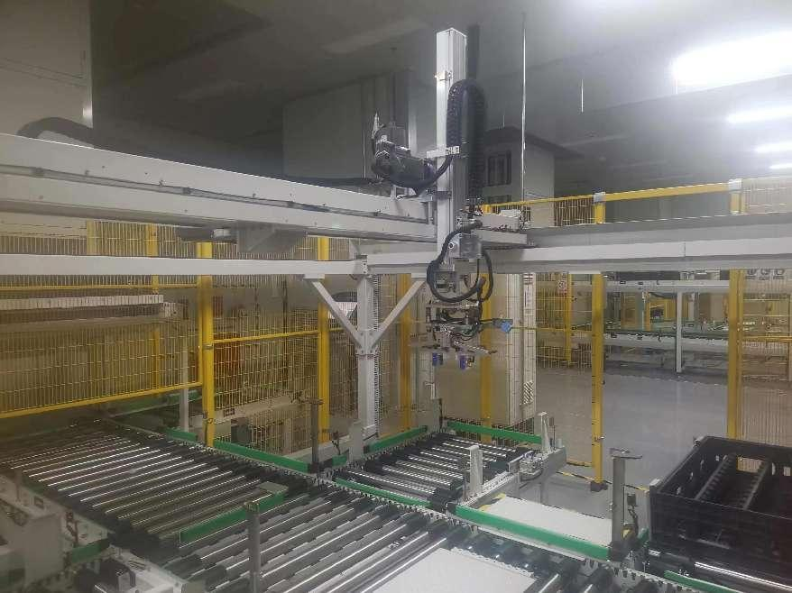
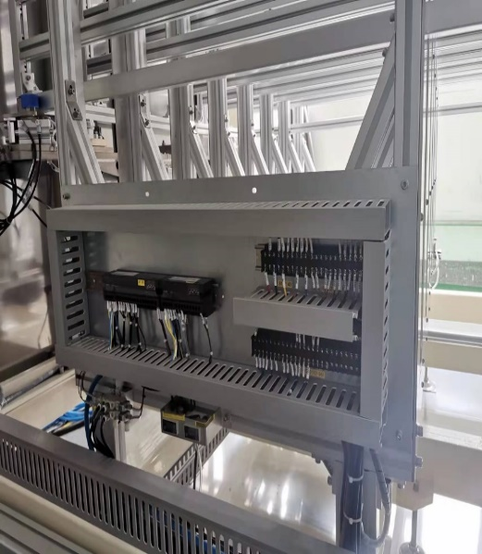
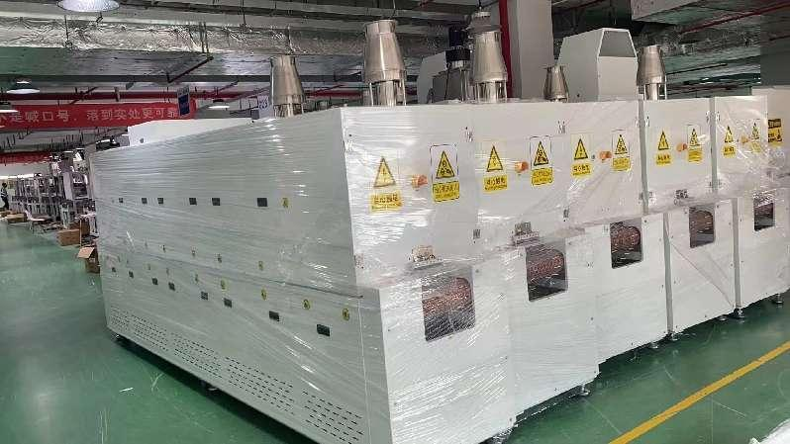
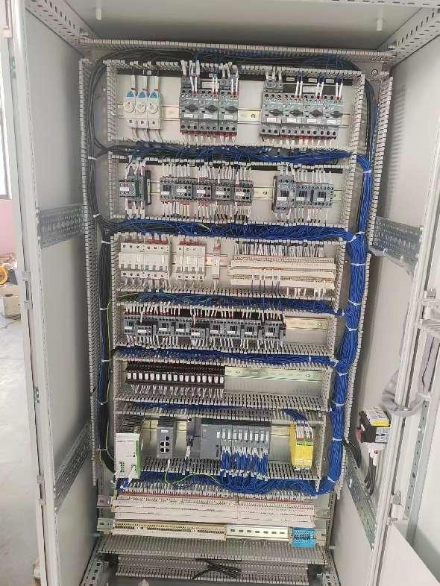
汽车线项目、物流线项目、滚筒线项目、光伏项目、配电柜安装

Slide 17
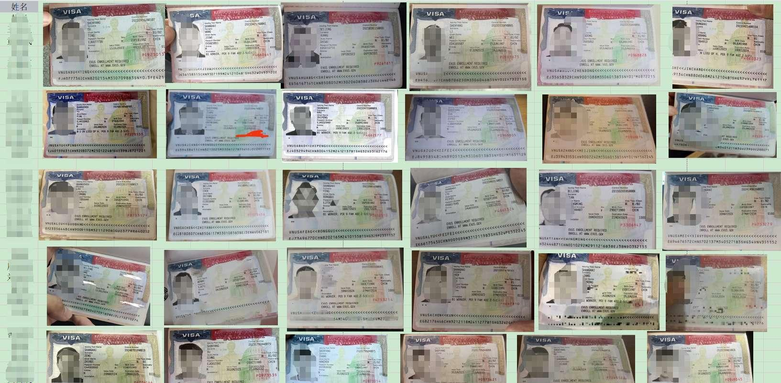
为了更好配合我们客户出海，我们储备了大量美签人员，随时为我们客户提供优质服务

Slide 18
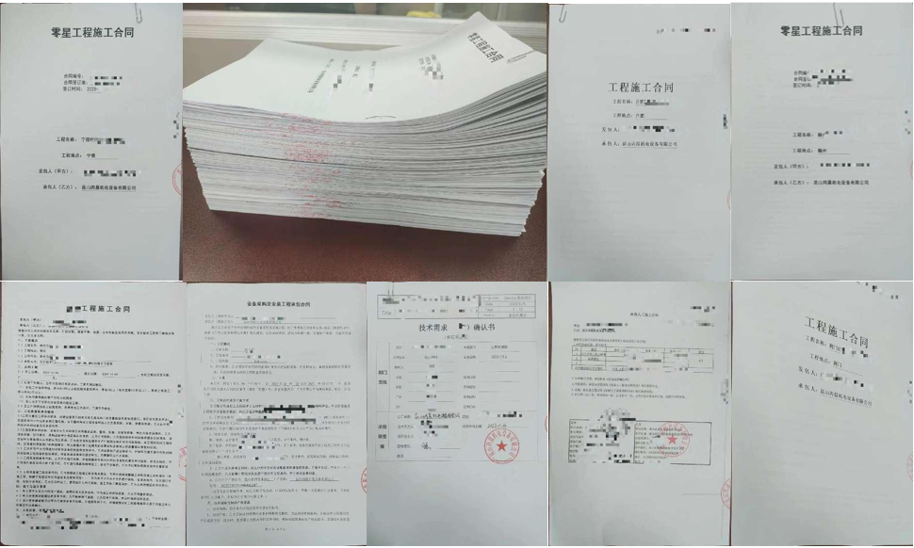
成功项目部分合同

Slide 19
在线服务
Scope of business
物流线|上下料线|非标线

Slide 20

竞争优势
我们有着丰富的经验团队，专人专项项目进度以及负责人跟踪，以确保项目稳进推动进行。对客户不满意的人员以及产品进行专线管理以及替换，第一时间给客户项目保障。
市场竞争分析
市场目前的竞争环境比较恶劣，没有较好的服务体系，也没有充足的人员配比，都是以兼职或者小团队的形式去服务客户，针对性解决问题，我们配比技能更专业、人员更庞大、体系更健全、服务更专业。

Slide 21

人力安装服务
我们现有600人电工钳工以上的综合团队，含综合管理。
整机安装制造
我们现有数家合作型的标准件以及加工件厂商，性价比更高
PLC技术服务
目前我们满足市面所含的三菱、欧姆龙、西门子等主流PLC的技术服务功能

Slide 22






服务承诺
7*24小时贴心服务
公司总部、驻点客服24小时随时待命，第一时间为客户排忧解难
安装服务
我们为您安装及调试售后一步到位
专业服务
专业的人员专业的工具专业持证上岗
现场服务
专项项目现场管理人员项目专项人员
升级服务
可以根据客户需求升级产品及服务

Slide 23


地址：昆山开发区衡山路58号琨华国际商业广场3号楼1407室
邮箱：834798599@qq.com
联系人：王绍佩 职位：总经理
电话：18556927767
感谢您的观看
丙晨期待与您携手共进

